Slide 1
服务器
axios
postman
目录
Contents

Slide 2





客户端
概念：在前端开发中，客户端特指“Web 浏览器”。
作用：将互联网世界中的 Web 资源加载、并呈现到浏览器窗口中供用户使用。
请大家例举最常见的“客户端浏览器”都有哪些：
Chrome 浏览器
FireFox 浏览器
Edge 浏览器
Safari 浏览器

Slide 3




服务器
概念：服务器是提供服务的设备。
作用：在上网过程中，服务器专门负责存放资源和对外提供服务。
百度云服务器
知乎网站的服务器
对外提供资源上传和下载的服务
对外提供 Web 网页的服务

Slide 4


客户端与服务器通信的过程
客户端与服务器之间的通信过程，分为请求 - 响应两个步骤。其中：
l 请求的概念：客户端通过网络去找服务器要资源的过程，叫做“请求” l 响应的概念：服务器把资源通过网络发送给客户端的过程，叫做“响应” 示意图如下：
在浏览器的地址栏输入： http://www.baidu.com
客户端浏览器
请求
服务器
把百度首页html内容 发送给客户端浏览器
响应

Slide 5
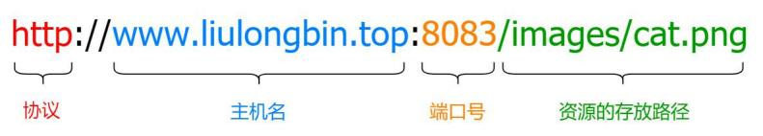
URL 地址
URL 地址用来表示服务器上每个资源的确切访问路径。
一个标准的 URL 地址主要由以下 4 个部分构成：

Slide 6
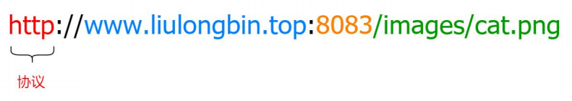


URL 地址 - 协议 (protocol)
概念：协议是网络协议的简称，用来保证通信的双方能读懂彼此发送过来的消息内容。
客户端
服务器
请求
服务器怎么知道客户端要请求什么资源？
通信的双方，共同遵守 http 网络协议。
好处：保证能读懂对方发送过来的消息内容。
响应
客户端怎样解析服务器响应回来的资源？

Slide 7
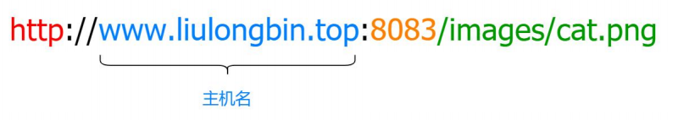






URL 地址 - 主机名 (hostname)
概念：主机名用来标识互联网中服务器的唯一性。
服务器
www.baidu.com
好处：通过主机名，可以保证客户
端在万千的服务器中，找到自己想 访问的那台服务器！
服务器
www.liulongbin.top
客户端浏览器
服务器
www.taobao.com
互联网中的其它服务器

Slide 8
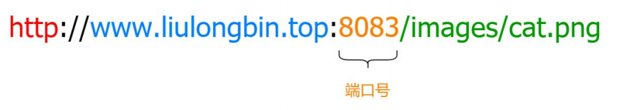

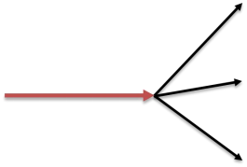

URL 地址 - 端口号 (port)
概念：端口号是 0 - 65535 之间的整数，它的主要作用是表示一台计算机中的特定进程所提供的服务。
客户端浏览器
服务器
80 网站 A
请求
3000 网站 B
8083 网站 C

Slide 9
URL 地址 - 端口号的使用注意点
在 http 协议中，如果 URL 地址中的端口号是 80，则 :80 端口可以省略不写。例如：
l http://api.cms.liulongbin.top:80/images/lunbo1-min.jpg 可以简写为
l http://api.cms.liulongbin.top/images/lunbo1-min.jpg
注意：只有 :80 端口可以被简写！！！

Slide 10
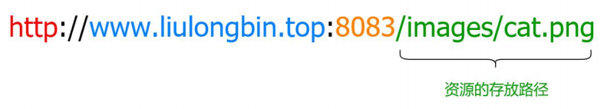
URL 地址 - 路径 (path)
概念：路径用来表示资源在服务器上具体的存放位置。

Slide 11
u 服务器
u Axios
u postman
目录
Contents

Slide 12


什么是 Ajax
Ajax 是浏览器中的技术：用来实现客户端网页请求服务器的数据。
它的英文全称是 Asynchronous Javascript And XML，简称 Ajax。
服务器对外提供资源，获取服务器上的资源使用ajax技术。
ax
服务器
发起数据请求
Aj
得到响应结果
浏览器中的网页

Slide 13

axios 的基础语法
axios 的基本语法如下：
axios({
method: "请求的类型",
url: "请求的URL地址"
}).then((result) => {
// .then 用来指定请求成功之后的回调函数
// 形参中的 result 是请求成功之后的结果
})

Slide 14
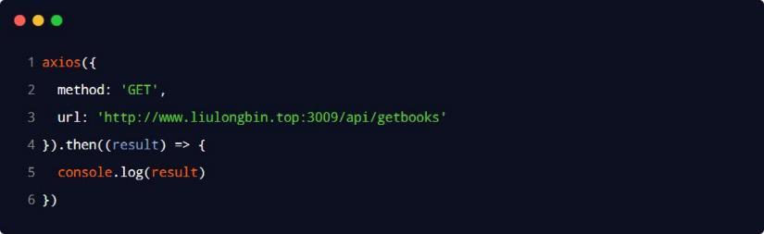
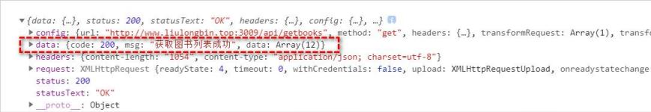
基于 axios 发起 GET 请求
测试 GET 请求的 URL 地址为 http://www.liulongbin.top:3009/api/getbooks
打印 result 得到的结果：

Slide 15
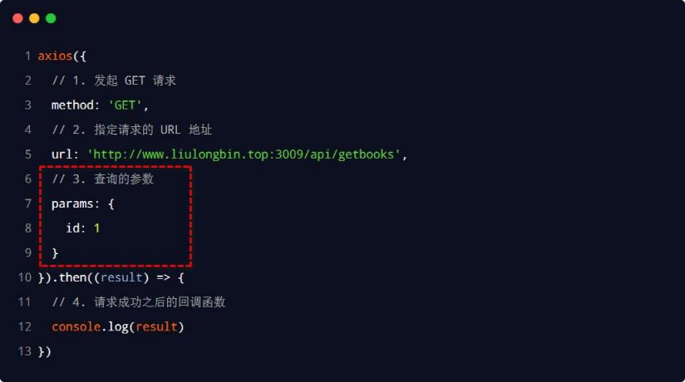
GET 请求的查询参数
刚才查询回来的是所有图书的列表数据，如果想指定查询的条件，可以通过 params 选项来指定查询的参数：

Slide 16
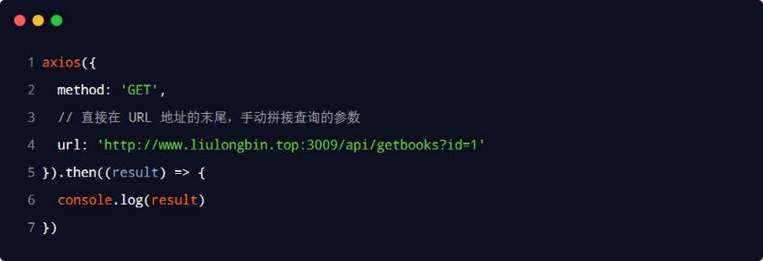
查询参数的本质
在使用 Ajax 发起 GET 请求时的参数，会以 ?键=值 的形式拼接到 URL 地址的末尾。因此下面这种写法是完全正确的
注意：? 后面的都是查询参数，查询参数的键和值之间使用 = 进行分隔

Slide 17
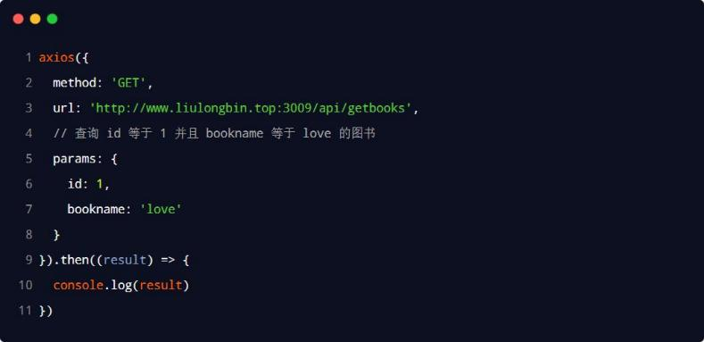
在 GET 请求中携带多个查询参数
如果要携带多个参数，只需要在 params 对象中指定多个查询参数项即可。示例代码如下：
最终，在 URL 地址的末尾，多个查询参数之间使用 & 符号进行分隔：
http://www.liulongbin.top:3009/api/getbooks?id=1&bookname=love

Slide 18
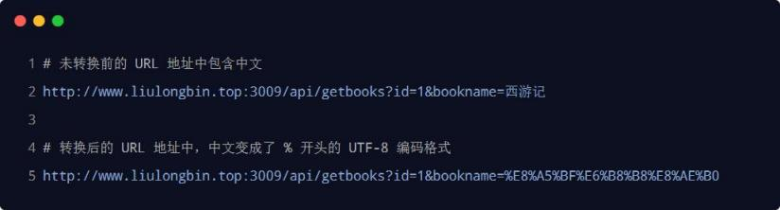
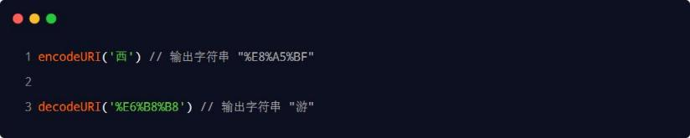
URL 编码 (axios会自动帮我们处理好编码)
在 URL 地址中不允许出现中文、空格等特殊字符，因此浏览器会自动对 URL 地址内的中文进行转换处理。例如：
浏览器内置了 encodeURI() 和 decodeURI() 两个方法，用来实现 URL 的编码和解码处理：

Slide 19
在函数的形参中使用解构赋值
使用解构赋值，可以轻松地获取到 axios 请求回来的真实数据。示例代码如下：
axios({
method: 'GET',
url: 'http://www.liulongbin.top:3009/api/getbooks '
^{})}.then(({ data: res }) => {
// 从 .then(fn) 回调函数的形参中，解构赋值出 data 属性，重命名为 res console.log(res)
})

Slide 20
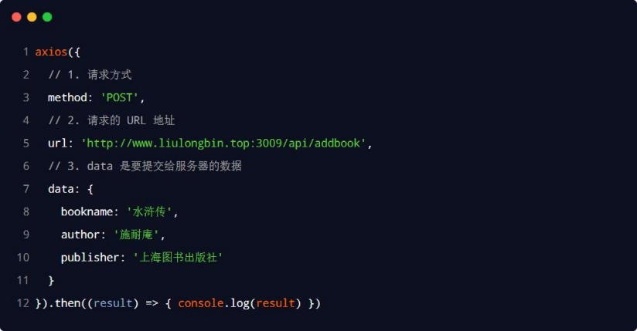
基于 axios 发起 POST 请求
使用 axios 发起 POST 请求时，只需要将 method 属性的值设置为 POST即可：

Slide 21
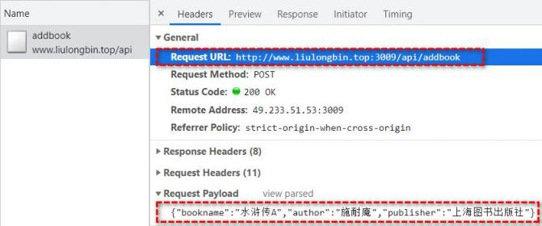
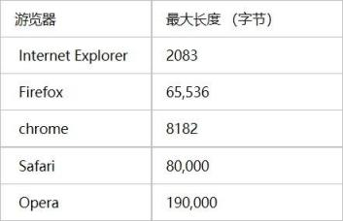
POST 提交数据的方式
通过 Chrome 浏览器的 Network 网络请求面板，可以发现 POST 请求提交的数据，并没有拼接到 URL 地址的末尾：
原因：各个浏览器对 URL 的长度有限制。

Slide 22
u 服务器相关的基础概念
u Axios
u postman
目录
Contents

Slide 23

接口测试工具
接口测试工具能让我们在不写任何代码的情况下，对接口进行调用和测试，从而检查接口能否被正常访问。
最流行的接口测试工具是 Postman，它的官方下载地址和 Logo 如下：https://www.postman.com/downloads/

Slide 24
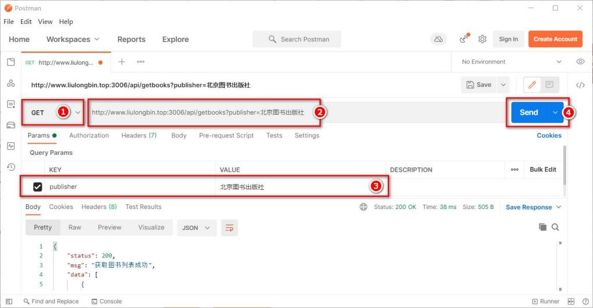
使用 Postman 测试 GET 接口

Slide 25
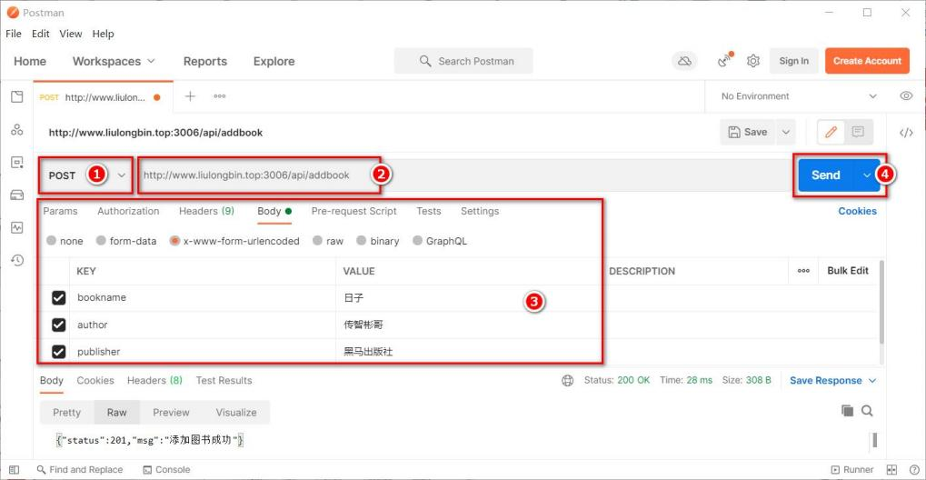
使用 Postman 测试 POST 接口

